Slide 1
EL GRAN ECLIPSE MEXICANO OBSERVACIÓN ASTRONÓMICA CIENCIA Y CONOCIMIENTO MILENARIOS
DRA. MARÍA ELENA ÁLVAREZ-BUYLLA ROCES, DIRECTORA GENERAL
CONSEJO NACIONAL DE HUMANIDADES, CIENCIAS, TECNOLOGÍAS E INNOVACIÓN
CIUDAD DE MÉXICO, A 5 DE ABRIL DE 2024

Slide 2
ECLIPSE SOLAR TOTAL

Slide 3
CONOCIMIENTO ACERCA DEL UNIVERSO Y COMPORTAMIENTO DE LOS ASTROS

Slide 4
LA IMPORTANCIA DEL SOL

Slide 5
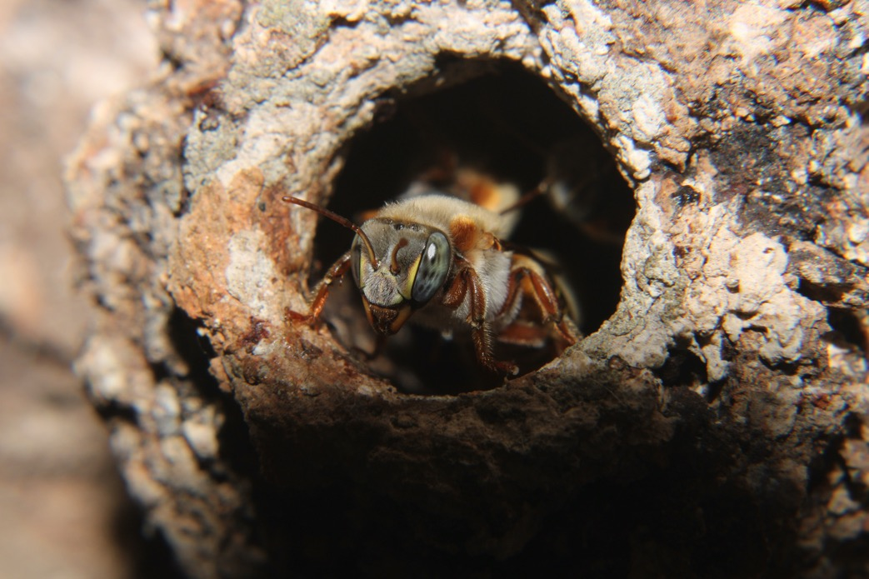
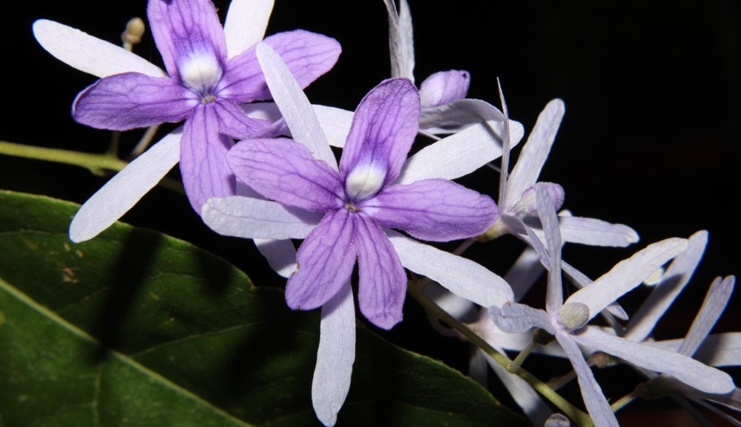
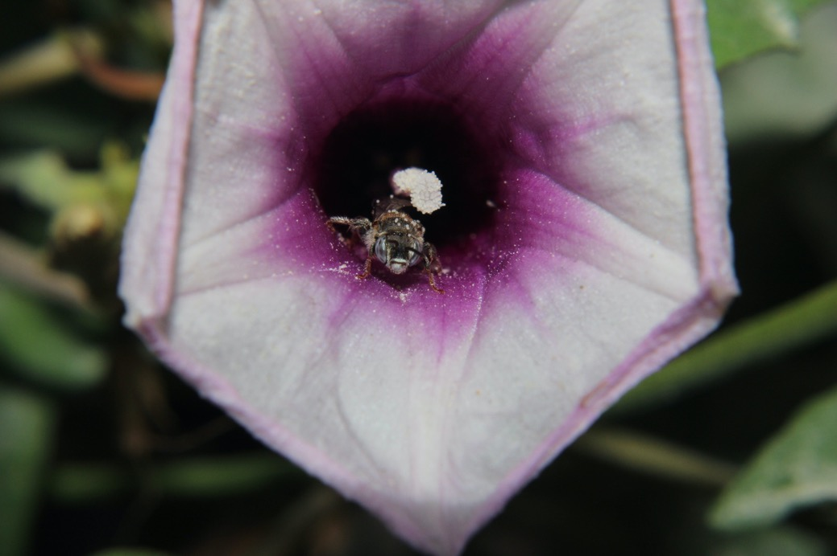
LUZ DEL SOL: SUSTENTA LA VIDA

Slide 6
TONATIUH
EL QUINTO SOL

Slide 7
XX
SECRETARÍA DE CULTURA
FENÓMENO ARQUEOASTRONÓMICO EN DZIBILCHALTÚN, YUCATÁN

Slide 8
SECRETARÍA DE CULTURA, INAH
ZONA ARQUEOLÓGICA DE CHICHÉN ITZÁ

Slide 9
CONDICIONES PARA ECLIPSES

Slide 10
UNA NOCHE EN EL DÍA:
POR UNOS MINUTOS
INAOE, CONAHCYT
ECLIPSE TOTAL DE SOL DE 1991

Slide 12
GRACIAS

